Slide 1
「石硦光廊故事牆」 之民意調查
陳怡均、林彥均、郭弈圻李彥頡、鐘翊瑋

Slide 2
一、前言
石硦光廊故事牆是學校和社區一起建造出來的，我們參與這個活動。
想要藉由問卷的方式來調查大家對石硦光廊故事牆的看法。

Slide 3
問卷的問題
1.您知道「石硦光廊故事牆」是由社區發展協會和學校共同完成的嗎?
2.您知道主題鐵雕-「石定中山、硦聲悠揚」的意義嗎?
3. 您知道七座特色鐵雕(飯鶯赫檳油栗林-歡迎好朋友蒞臨)的意思嗎?
4. 您覺得「石硦光廊故事牆」施作在中山國小的圍牆，適不適合?
5.您覺得「石硦光廊故事牆」對於社區的發展有沒有幫助?
6. 您對於「石硦光廊故事牆」的評價如何？

Slide 4
問卷的問題
7. 您曾經去欣賞石硦光廊故事牆嗎?
8. 您喜歡石硦光廊的設計內容嗎?
9.您喜歡石硦光廊的鐵雕嗎?
10. 您喜歡學生們彩繪的石頭嗎?
11. 石硦光廊的鐵雕之中，您喜歡哪一個?
12. 您覺得石硦光廊有哪些功能?

Slide 5
二、研究結果
學生問卷61份
家長問卷36份

Slide 6
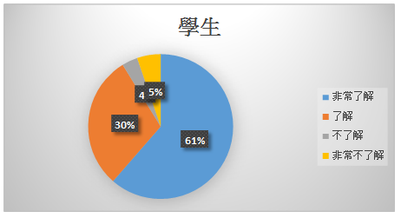
二、研究結果
1.您知道「石硦光廊故事牆」是由社區發展協會和學校共同完成的嗎?

Slide 7
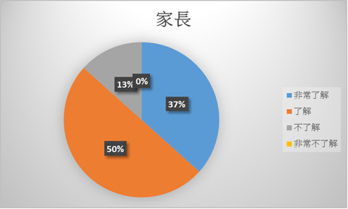
二、研究結果
1.您知道「石硦光廊故事牆」是由社區發展協會和學校共同完成的嗎?

Slide 8
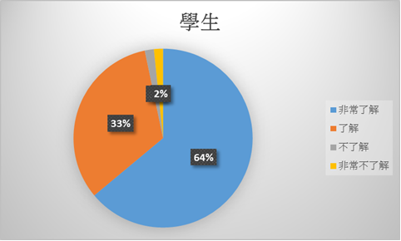
二、研究結果
2.您知道主題鐵雕-「石定中山、硦聲悠揚」的意義嗎?

Slide 9
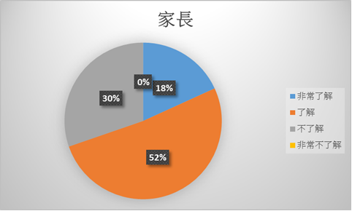
二、研究結果
2.您知道主題鐵雕-「石定中山、硦聲悠揚」的意義嗎?

Slide 10
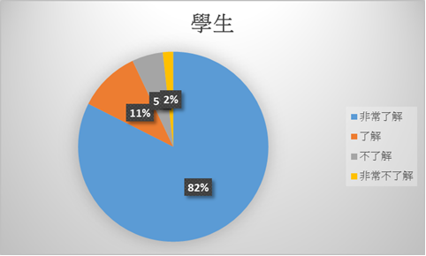
二、研究結果
3.您知道七座特色鐵雕(飯鶯赫檳油栗林-歡迎好朋友蒞臨)的意思嗎?

Slide 11
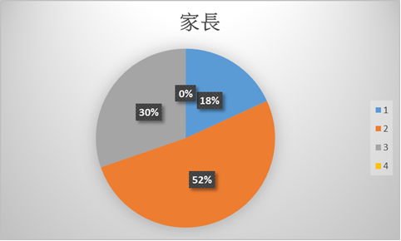
二、研究結果
3.您知道七座特色鐵雕(飯鶯赫檳油栗林-歡迎好朋友蒞臨)的意思嗎?

Slide 12
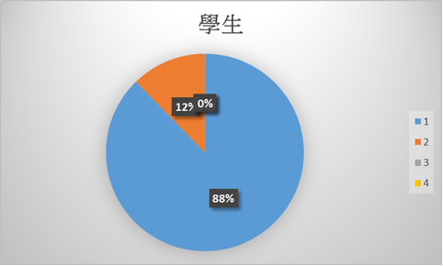
二、研究結果
4.您覺得「石硦光廊故事牆」施作在中山國小的圍牆，適不適合?

Slide 13
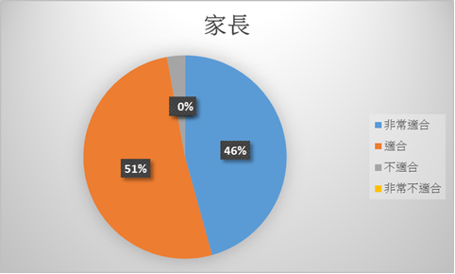
二、研究結果
4.您覺得「石硦光廊故事牆」施作在中山國小的圍牆，適不適合?

Slide 14
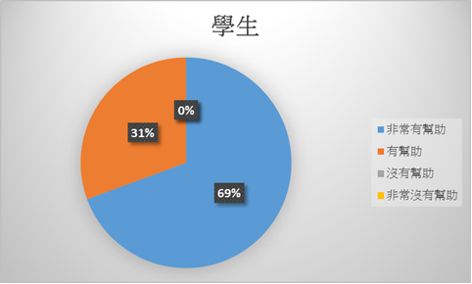
二、研究結果
5.您覺得「石硦光廊故事牆」對於社區的發展有沒有幫助?

Slide 15
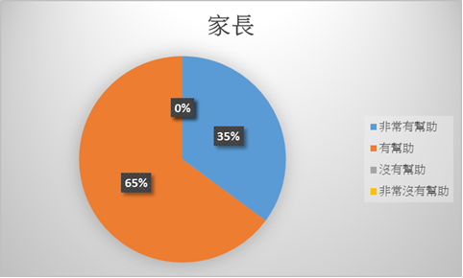
二、研究結果
5.您覺得「石硦光廊故事牆」對於社區的發展有沒有幫助?

Slide 16
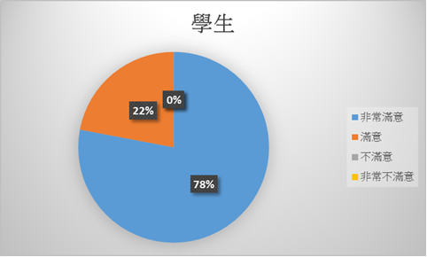
二、研究結果
6.您對於「石硦光廊故事牆」的評價如何？

Slide 17
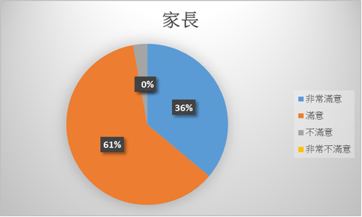
二、研究結果
6.您對於「石硦光廊故事牆」的評價如何？

Slide 18
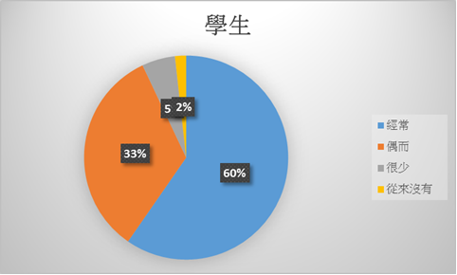
二、研究結果
7.您曾經去欣賞石硦光廊故事牆嗎?

Slide 19
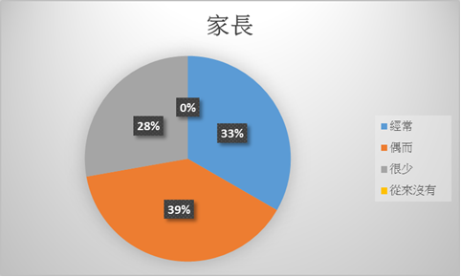
二、研究結果
7.您曾經去欣賞石硦光廊故事牆嗎?

Slide 20
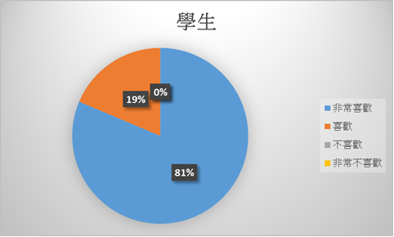
二、研究結果
8.您喜歡石硦光廊的設計內容嗎? （包含山水、人文、生態、產業）

Slide 21
二、研究結果
8.您喜歡石硦光廊的設計內容嗎? （包含山水、人文、生態、產業）

Slide 22
二、研究結果
9.您喜歡石硦光廊的鐵雕嗎?

Slide 23
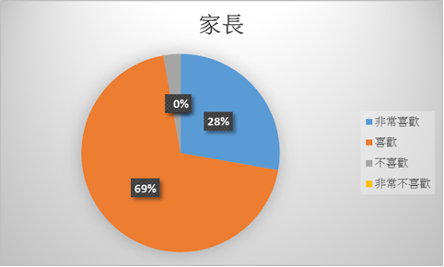
二、研究結果
9.您喜歡石硦光廊的鐵雕嗎?

Slide 24
二、研究結果
10.您喜歡學生們彩繪的石頭嗎?

Slide 25
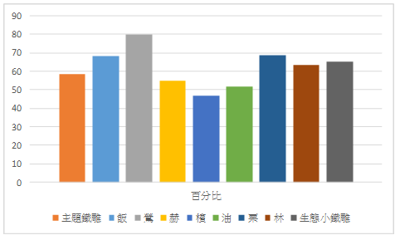
二、研究結果
11.石硦光廊的鐵雕之中，您喜歡哪一個?

Slide 26
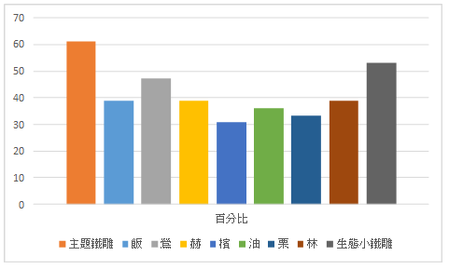
二、研究結果
11.石硦光廊的鐵雕之中，您喜歡哪一個?

Slide 27
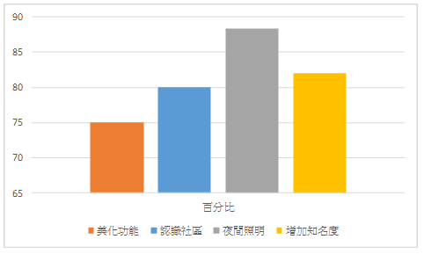
二、研究結果
12.您覺得石硦光廊有哪些功能?

Slide 28
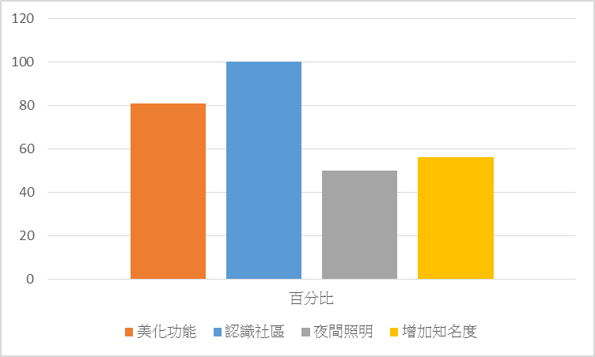
二、研究結果
12.您覺得石硦光廊有哪些功能?

Slide 29
三、對於「石硦光廊故事牆」您的想法或感想：
學生的想法與感想：
1.覺得石硦光廊故事牆很漂亮的有22人
2.藉由石硦光廊故事牆更認是此地有12人

Slide 30
三、對於「石硦光廊故事牆」您的想法或感想：
家長的意見與感想:
1.覺得石硦光廊很好的有七個人
2.凸出的鐵雕對於散步的小朋友是很危險的，不過學生的彩繪石頭值得讚賞，生動又活潑，發揮了中山學生的精神。

Slide 31
專題研究心得
我學到了許多操作電腦的技巧，也學到七何法來想問題，更讓我知道如何做統計圖表，還有設計問卷……等，收穫極多。一開始，覺得很好奇，很新鮮，但是越後面就會越來越煩，尤其在算百分比時，必須算很久，讓我覺得很煩，最後將檔案做完，會覺得很有成就感。研究完之後，我知道許多我以前不知道的，如:如何做圓餅圖，或長條圖，以後如果到大公司上班，可能會使用到，對以後很有幫助。最後，謝謝我們老師和鄭老師的指導，還有同學的互相幫助和分工合作，讓這次的報告可以快速做好，也謝謝填寫我們所想出問卷的每一個人，有他們寶貴的意見，才能做出這篇報告。(彥頡)

Slide 32
專題研究心得
我們班和五年級一起進行走讀社區的課程，我們這組分配到的是「石硦光廊故事牆調查報告」，組員有:李彥頡、林彥均、郭奕圻、鐘翊瑋和我，每個人分配到的工作都不一樣，我負責的是，調查社區家長對於石硦光廊故事牆看法的問卷調查。在做問卷調查時，我第一次看到主題就傻眼了，沒想到做問卷調查原來是那麼的複雜。但經過老師仔細的教導，我才明白，原來其實也不能難，凡事只要用心去學就會了。(怡均)

Slide 33
專題研究心得
這學期我們班和五年級一起做走讀社區的活動，我們這組有我、怡均、翊緯、彥頡和彥均。我們這組負責的是石硦光廊故事牆的調查報告，我和彥頡要統計人數有多少個？怡均、彥均則輸入問題表。我們這組五個人都很認真，我要謝謝老師們教我認識石硦光廊。我們還去看牆聽導覽、發問卷，還學會怎麼調查資料，打字 等，我覺得好開心。(奕圻)

Slide 34
專題研究心得
我們班和五年級一起上走讀社區的課程，一共分成四個小組，我們這一組的組員有：我、李彥頡、鐘翊偉、陳怡均和郭奕圻，我們負責的是石硦光廊故事牆問卷調查。首先，先想問題，接著，整理問題，再來，分配工作，之後，找資料，最後，在討論、取出重點。因為走讀社區的課程，讓我更了解我們的社區─石硦村。完成這個報告之後，我最想感謝的人就是─黃國勳老師，因為黃老師很用心地教我們，也花了很多時間指導我們；我也要感謝同組的人，每當我遇到困難的地方，他們都會主動教我。藉由這個課程，讓我學到很在課本上學不到的課程。(彥均)

Slide 35
專題研究心得
我學到如何用七何法來想問題，怎樣設計問卷、做統計圖表。
很開心能跟大家一起分工合作、整理資料，幫忙大家的幫忙。
我以後還想繼續做，因為我想和大家一起做資料，一起討論重點。
感謝黃老師和同學，黃老師教我們做統計圖表和七何法，也謝謝同學幫忙。（翊瑋）

